Slide 1




الكائنات الحية والأشياء الغير حية
الصـف : الثاني
المـــادة / العلــــــــــــــوم
Monday, 18/1/2021

Slide 2

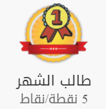
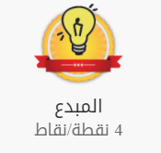

الكائنات الحية والأشياء الغير حية

Slide 3
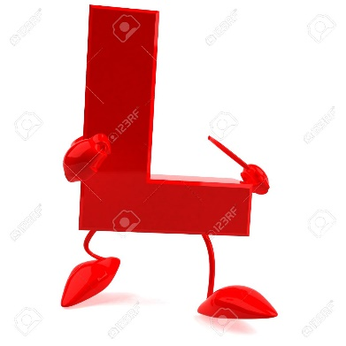



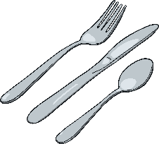
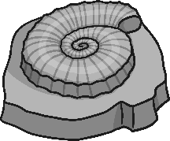


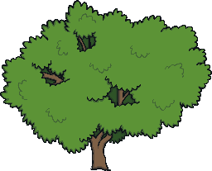
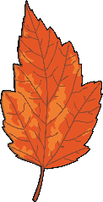

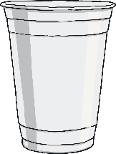

التهيئة الحافزة
مهارة التصنيف
التهيئة الحافزة: نشاطL or N
حدد إذا كانت الأشياء حية N أو غير حية :L
تمعن جيدا في هذه الأشياء؟
هل يمكنك تصنيف الأشياء هذه في مجموعات مختلفة أخرى؟

Slide 4
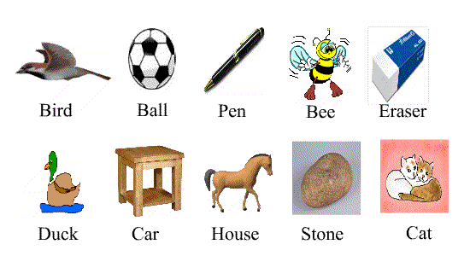
الكائنات الحية والأشياء الغير حية
ناتج التعلم:
يقارن بين الأشياء الحية وغير الحية.
كلمات الدرس:
الأشياء الحية living things
الأشياء الغير حية (جمادات) non-living things

Slide 5
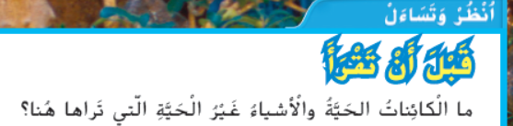
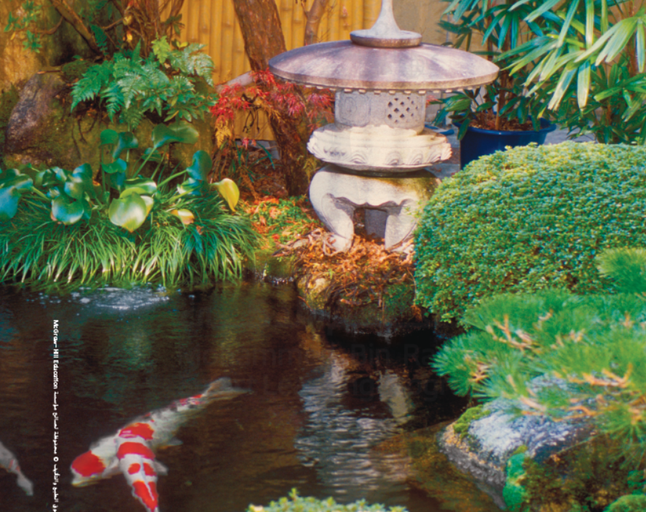
هيا ابحث؟

Slide 6

الدرس: الكائنات الحية والأشياء الغير حية
ناتج التعلم: يقارن بين الأشياء الحية وغير الحية.
كلمات الدرس: الأشياء الحية - living things الأشياء الغير الحية non-living things
هيا نستكشف
إستراتيجية : أسمع وأشاهد وأدون

Slide 7
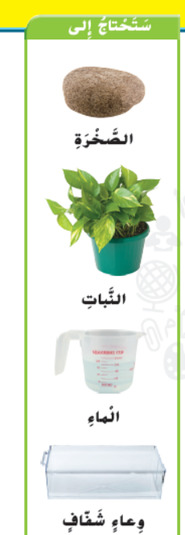
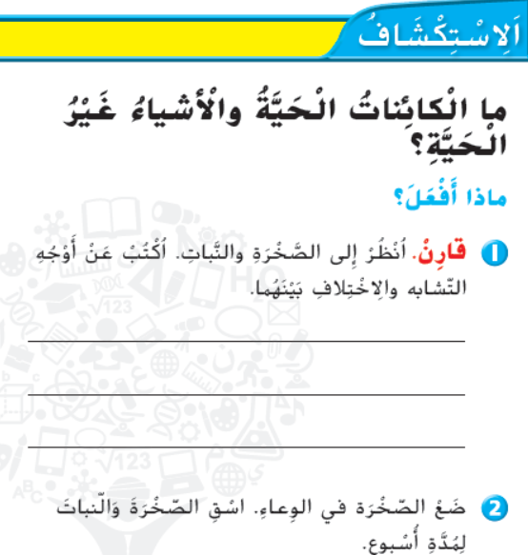
الدرس: الكائنات الحية والأشياء الغير حية
ناتج التعلم: يقارن بين الأشياء الحية وغير الحية.
كلمات الدرس: الأشياء الحية - living things الأشياء الغير الحية non-living things
الصخرة صلبة وجماد. النبات أخضر وله أوراق
وجذور. وهو من الكائنات الحية.

Slide 8
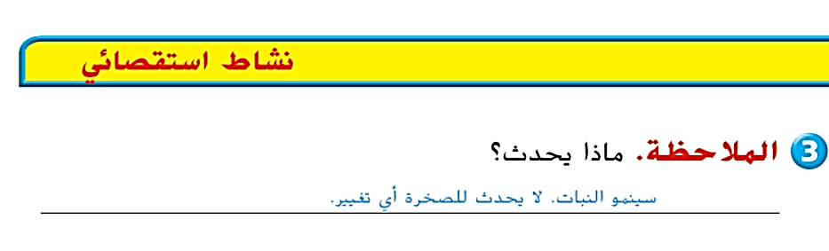
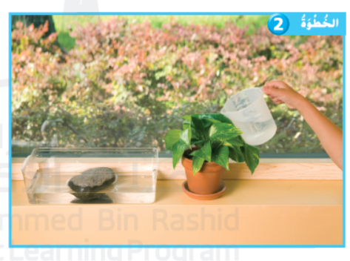


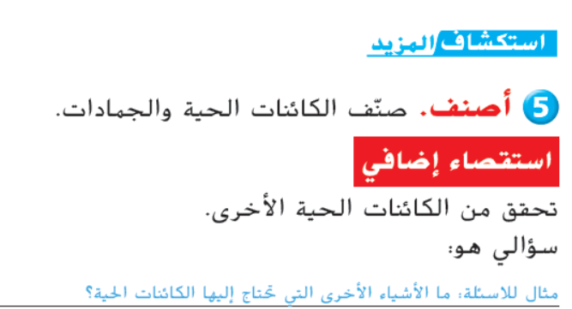

الدرس: الكائنات الحية والأشياء الغير حية
ناتج التعلم: يقارن بين الأشياء الحية وغير الحية.
كلمات الدرس: الأشياء الحية - living things الأشياء الغير الحية non-living things

Slide 9
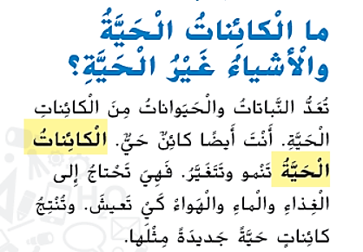
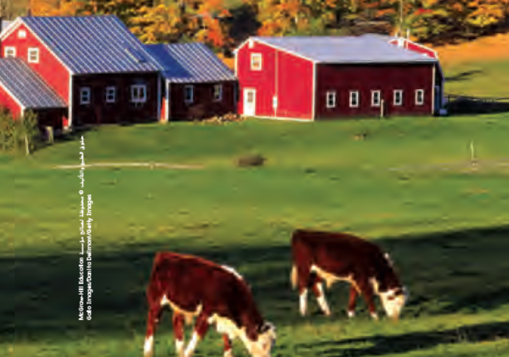
الدرس: الكائنات الحية والأشياء الغير حية
ناتج التعلم: يقارن بين الأشياء الحية وغير الحية.
كلمات الدرس: الأشياء الحية - living things الأشياء الغير الحية non-living things

Slide 10
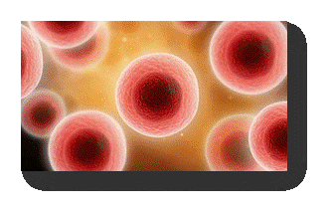
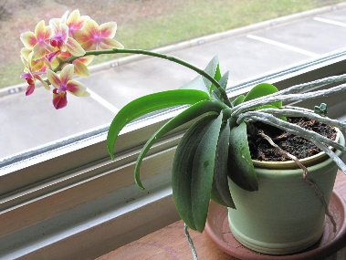
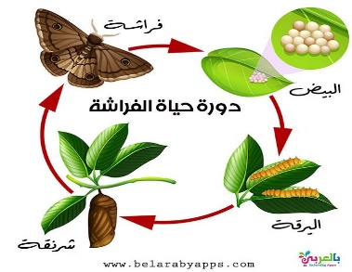
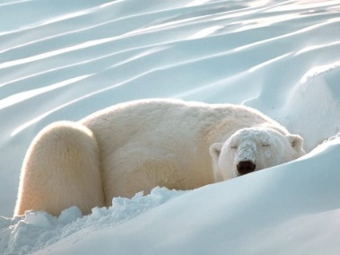
الدرس: الكائنات الحية والأشياء الغير حية
ناتج التعلم: يقارن بين الأشياء الحية وغير الحية.
كلمات الدرس: الأشياء الحية - living things الأشياء الغير الحية non-living things
تتكون الكائنات الحية من خلية واحدة أو من العديد من الخلايا. | خصائص و وظائف الكائنات الحية
تتنفس الهواء وتستخدم الطاقة.
تنمو وتتكاثر وتموت.
تستجيب الكائنات الحية للمُحفزات وتتكيف مع بيئتها.

Slide 11
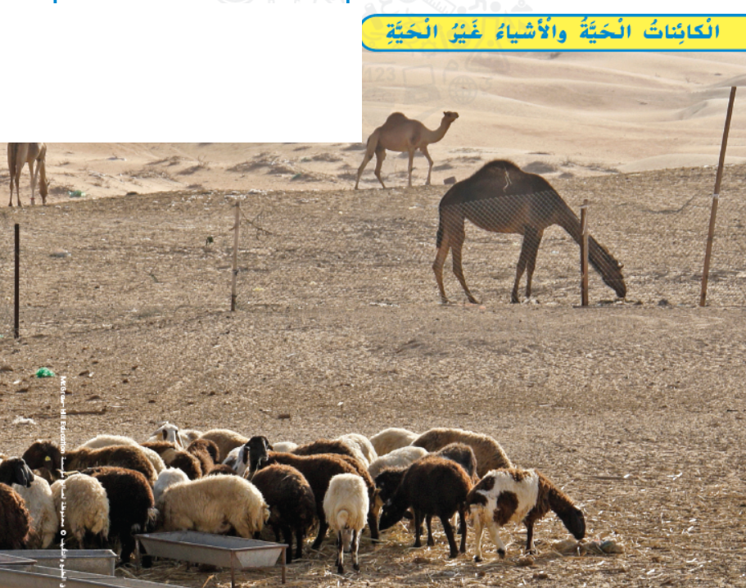
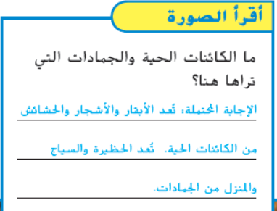
الدرس: الكائنات الحية والأشياء الغير حية
ناتج التعلم: يقارن بين الأشياء الحية وغير الحية.
كلمات الدرس: الأشياء الحية - living things الأشياء الغير الحية non-living things
تقييم مرحلي: إستراتيجية قراءة الصورة
أين يوجد هذا الموطن برأيك؟

Slide 12

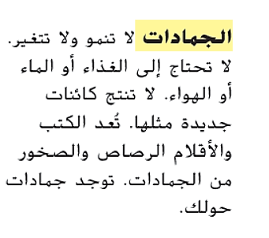
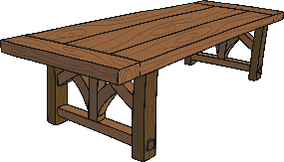
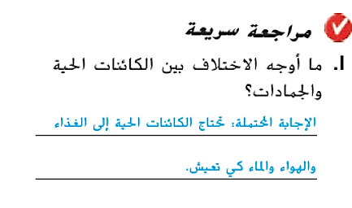
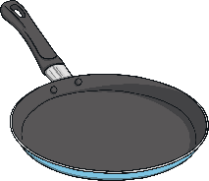

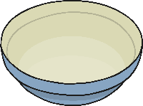
الدرس: الكائنات الحية والأشياء الغير حية
ناتج التعلم: يقارن بين الأشياء الحية وغير الحية.
كلمات الدرس: الأشياء الحية - living things الأشياء الغير الحية non-living things

Slide 13
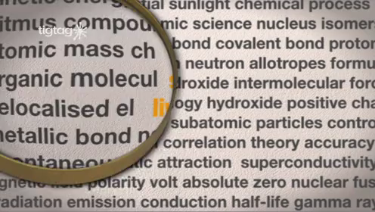
الدرس: الكائنات الحية والأشياء الغير حية
ناتج التعلم: يقارن بين الأشياء الحية وغير الحية.
كلمات الدرس: الأشياء الحية - living things الأشياء الغير الحية non-living things
تقييم مرحلي: إستراتيجية اكتشف اللغز؟

Slide 14


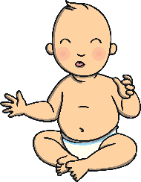

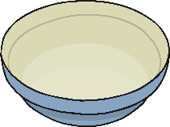
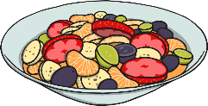

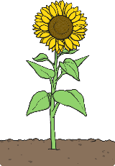


الدرس: الكائنات الحية والأشياء الغير حية
ناتج التعلم: يقارن بين الأشياء الحية وغير الحية.
كلمات الدرس: الأشياء الحية - living things الأشياء الغير الحية non-living things
إستراتيجية التفكير الناقد:
جمع راشد صور أشياء مختلفة وقام بتصنيفها في مجموعات في دفتره كما في الصفحة القادمة, فسر الطريقة التي صنف بها راشد هذه الأشياء؟

Slide 15



كيف تفسر تصنيف راشد ؟
الدرس: الكائنات الحية والأشياء الغير حية
ناتج التعلم: يقارن بين الأشياء الحية وغير الحية.
كلمات الدرس: الأشياء الحية - living things الأشياء الغير الحية non-living things
أشياء ليست على قيد الحياة ميتة تعود لكائنات كانت حية في وقت سابق.
أشياء حية لا تزال تنمو وتتغير.
أشياء جمادات لم تكن حية في يوم ما.

Slide 16

الدرس: الكائنات الحية والأشياء الغير حية
ناتج التعلم: يقارن بين الأشياء الحية وغير الحية.
كلمات الدرس: الأشياء الحية - living things الأشياء الغير الحية non-living things
تقييم ختامي
https://www.liveworksheets.com/vv1417250gc

